Slide 1
Печери світу
Пече́ри — природні підземні порожнини, що з'єднуються з поверхнею Землі одним або декількома отворами. Печери можуть бути заповнені повітрям або іншим газом (здебільшого, радоном або метаном), водою, частково твердими відкладами.

Slide 2
Печери завжди вабили людей: у давні часи як гарне укриття від негоди та звірів, тепер – своєю таємничістю та красою.
В Україні найбільше печер у Криму

Slide 3
Солдатська печера
Це найглибша печера України: 500 м вглиб та 2100 м протяжністю. Вона розташована у Кримському масиві Карабі-Яйли, й названа на честь безіменних воїнів, полеглих в роки Великої Вітчизняної війни.
Дно печери вкрите глиною та вапняковими брилами.

Slide 4
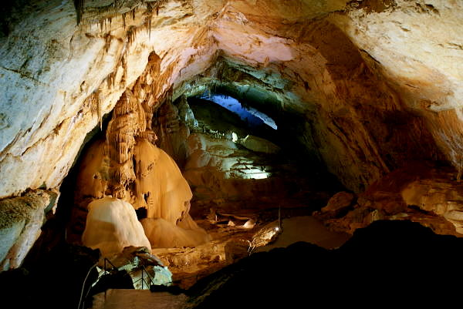
Мармурова печера
Жодних сумнівів, вона – найгарніша та є однією з найбільш відвідуваних у Європі.
Печеру відкрили не так вже й давно – у 1987 році неподалік села Мармурове. На вході до неї споруджено штучний 10-метровий тунель. Перша з галерей, в яку ви потрапите, якщо завітаєте сюди, – це «Галерея казок», де сталагміти нагадують відомих усім героїв. До кінця важко повірити, що усе це – створила природа.
В інших куточках печери також є чим помилуватися. Загалом довжина обладнаних екскурсійних маршрутів складає понад 1 км. Гуляти тут одне задоволення, адже температура повітря постійно на позначці +9° С.

Slide 5
Кришталева печера (с.Кривче, Тернопільщина)
Особливістю печери є те, що в ній підвищена іонізація повітря та води, абсолютна відсутність патогенних організмів. А зовсім нещодавно тут виявили мінеральний болотний мул та воду

Slide 6
Адміральська арка, Австралія.

Slide 7
Печера в Каліфорнії.

Slide 8
Печера Хан Сон Дунг, В’єтнам.

Slide 9
Дамлаташ, Туреччина.

Slide 10
Печера кристалів у Мексиці.

Slide 11
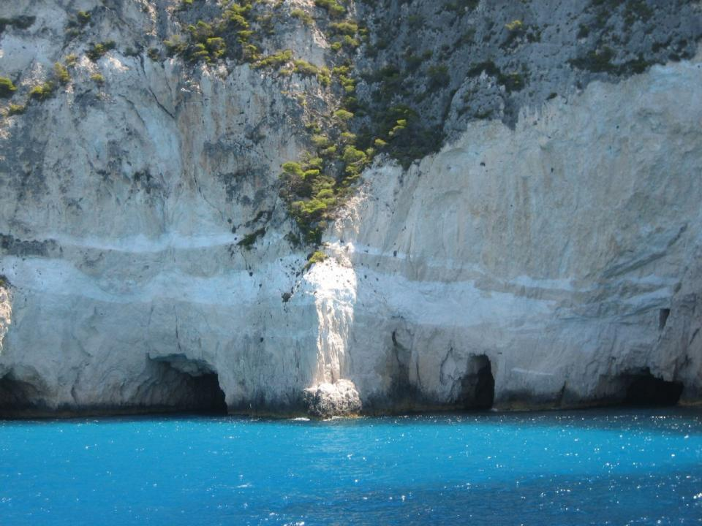
Блакитні печери Закінф.
Красиві Блакитні печери розташовані на одному з найбільших островів Греції, острові Закінф. Печера відображає синій колір океану й неба. Найкращий час відвідування – на сході сонця, або на заході.

Slide 12
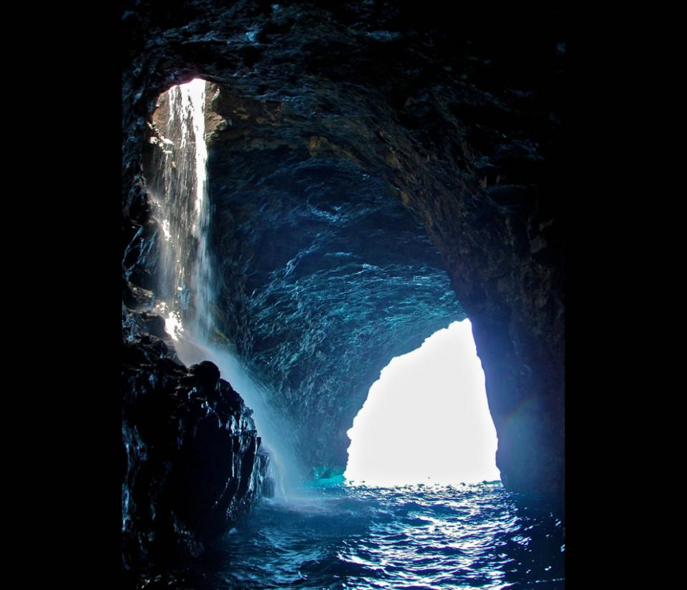
Печера узбережжя На Пали в Кауаї, Гаваї.
Печери узбережжя На Пали – одна з найбільш захоплюючих печер Гаваїв. Ці красиві печери сформовані різкими хвилями, які методично виточують реберні пористі скелі лави. Ця красива область пропонує феноменальні морські пейзажі, незаймані людьми.

Slide 13
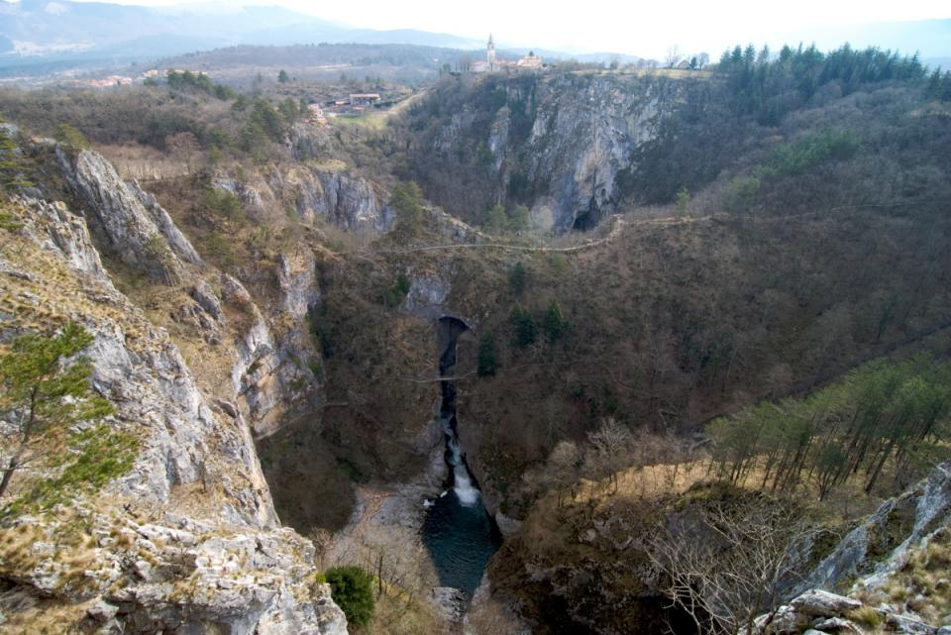
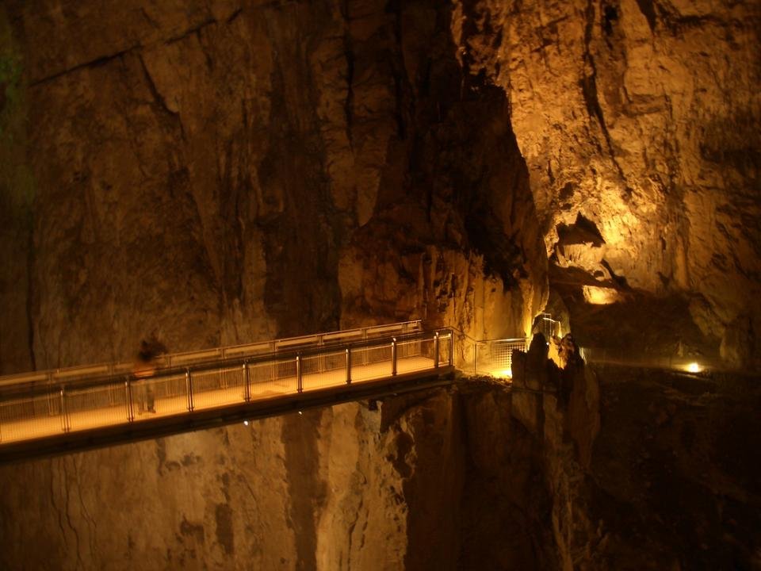
Шкоцянські печери в Словенії.
Приголомшливі печери Шкоцян розташовані в південно-західній області Словенії на карстовому плато

Slide 14
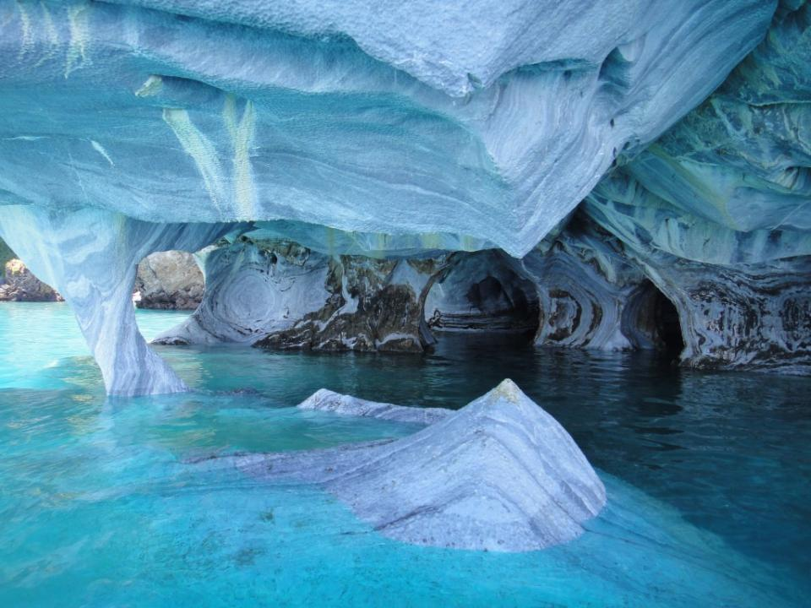
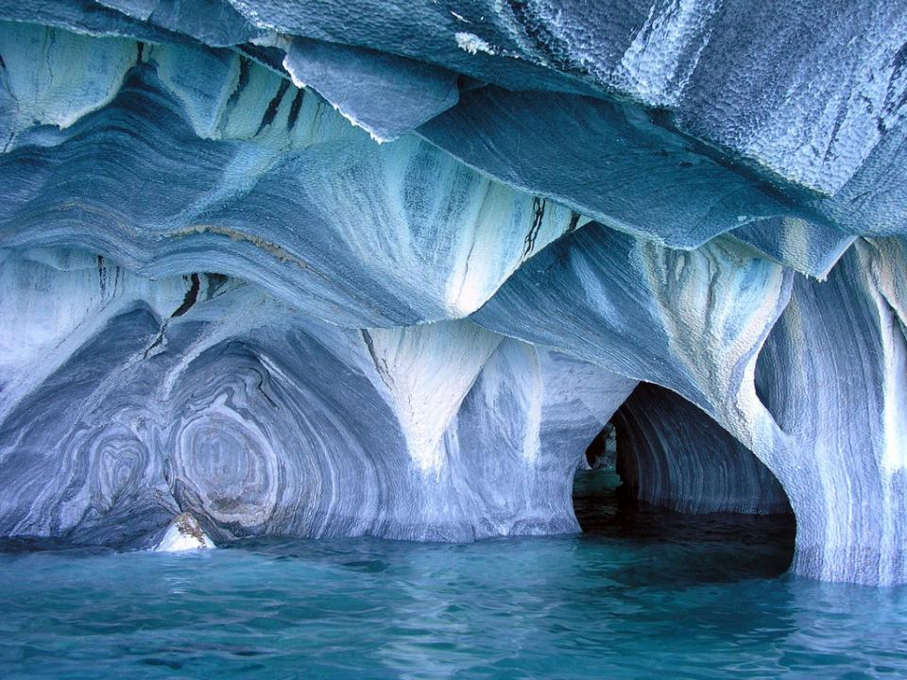
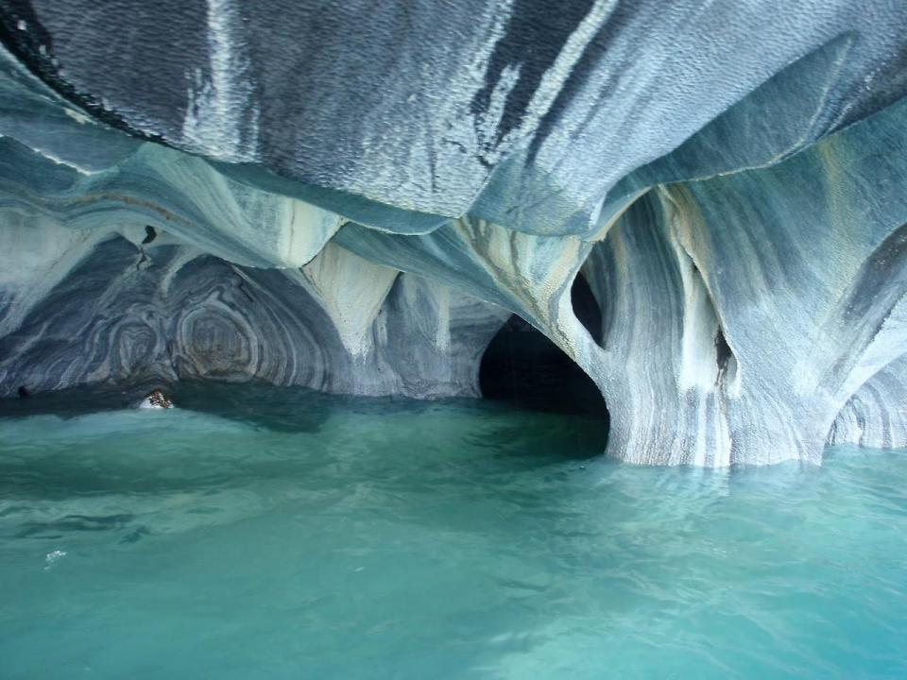
Мармурові печери в Чилі Чико, Чилі.
Печери повністю складаються з мармуру, формування абсолютно природне.

Slide 15
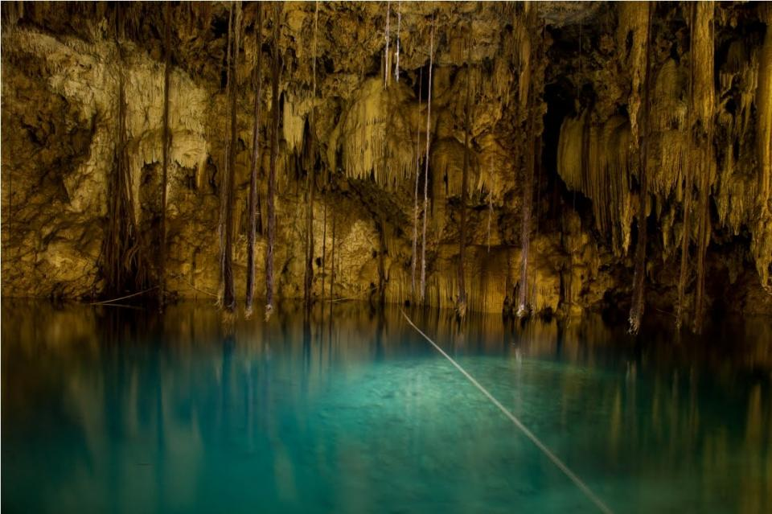
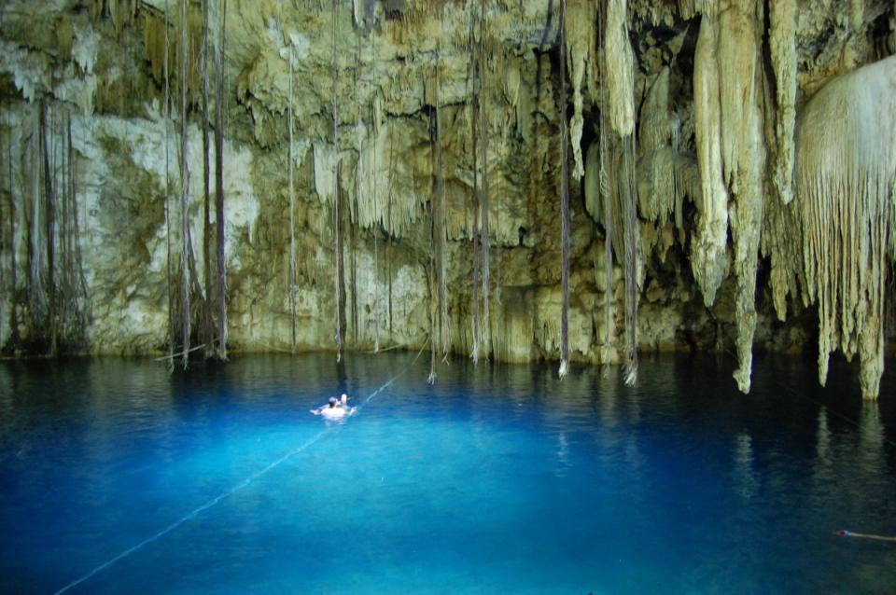
Ценоти півострова Юкатан, Мексика
Печери Юкатана вважали священними в індіанців майя і донині надихають безліч мандрівників. Місцеві жителі вважали, що це був подарунок для богів майя в Мексиці. Ценоти Юкатана розташовані в Тайгер Че на півострові Юкатан. Вирушаючи сюди, краще скористатися послугами гіда.

Slide 16
Печера Лічугія, Нью Мехіко

Slide 17
Таких печер більшість. Саме карстові печери мають найбільшу протяжність і глибину. Карстові печери утворюються внаслідок розчинення порід водою, тому вони зустрічаються тільки там, де залягають розчинні породи: вапняк, мармур, доломіт, крейда, а також гіпс і сіль.
Озеро в карстовій печері Крізна Яма, Словенія.

Slide 18
Печери, утворені в тілі льодовиків талою водою. Такі печери зустрічаються на багатьох льодовиках. Талі льодовикові води поглинаються тілом льодовика по великих тріщинах або на перетині тріщин, утворюючи ходи, іноді прохідні для людини. Довжина таких печер може становити кілька сот метрів, глибина - до 100 м і більше.
Льодовикова печера на краю льодовика Фолл (Fallbreeen), Шпіцберген.

Slide 19
Типова галерея в печері Мамонтової, Кентуккі.
Найглибшій печерою, куди спускався чоловік, в даний час є печера Крубера-Вороняча глибиною 2191 м. Першою обстеженої печерою глибиною понад 1000 метрів стала французька прірву Берже, що вважалася найглибшою в світі з відкриття в 1953 році до 1963 року.

Slide 20
Печера Крубера-Вороняча глибиною 2191 м.

Slide 21
Поліщук Михайло
Кінець

